Slide 1
Quelques pistes pour une remédiation en lecture
Elèves en difficulté de lecture au cycle 3

Slide 2
Sommaire
La relation à l’élève
Le travail sur la motivation
Le travail sur le code
Le travail par groupes de mots
La relecture
Le travail avec l’audio
La pédagogie explicite : des objectifs quantifiables
L’aide à la compréhension : prise d’indices, construction du sens
L’oralisation expressive

Slide 3
La relation à l’élève
Configuration : prévention de l’illettrisme
Confiance, bienveillance, patience, relation individualisée, groupe réduit
Pédagogie explicite, l’élève prend conscience de ses difficultés et entre dans une dynamique de recherche du progrès
Evaluation positive le plus souvent possible
Travail sur l’estime de soi
Valorisation des progrès plutôt que du résultat

Slide 4
Des constats alarmants
17% d’illettrisme en Martinique ( contre 8% sur l’ensemble du territoire français)
44% des élèves en difficulté de compréhension dans l’établissement Dillon 2
Définitions
On parle d’illettrisme pour des personnes qui, après avoir été scolarisées en France, n’ont pas acquis une maîtrise suffisante de la lecture, de l’écriture, du calcul, des compétences de base, pour être autonomes dans les situations simples de la vie courante. Il s’agit pour elles de réapprendre, de renouer avec la culture de l’écrit, avec les formations de base, dans le cadre de la politique de lutte contre l’illettrisme.

Slide 5
Etre illettré, c’est donc ne pas disposer, après avoir pourtant été scolarisé, des compétences de base (lecture, écriture, calcul) suffisantes pour faire face de manière autonome à des situations courantes de la vie quotidienne : écrire une liste de courses, lire une notice de médicament ou une consigne de sécurité, rédiger un chèque, utiliser un appareil, lire le carnet scolaire de son enfant, entrer dans la lecture d’un livre...
Définitions de l’ANLCI(Agence Nationale de Lutte Contre l’illettrisme)
Analphabétisme
On parle d’analphabétisme pour des personnes qui n’ont jamais été scolarisées et qui n’ont donc jamais été confrontées à l’apprentissage du code écrit dans aucune langue. Il ne s’agit pas pour ces personnes des renouer avec la culture de l’écrit mais d’entrer dans un premier niveau d’apprentissage du code écrit.

Slide 6
La motivation
Choisir des livres / des textes qui intéressent le jeune
En entretien, sonder le désir de lire de l’élève (ou son rejet éventuel). Exemple des enfants dont les parents ne sont pas lecteurs et qui ne veulent pas dépasser leurs parents : problème psychologique et non pédagogique. Il importe de diagnostiquer le problème et d’orienter l’enfant vers la bonne personne.
Passer par le jeu, par l’affectif, par le projet
Dans un cadre école/collège, faire lire à l’élève un texte bien préparé à des élèves plus jeunes pour le valoriser
Exploiter les capacités éventuelles de jeu théâtral

Slide 7
Le travail sur le code
Il ne fera sans doute pas l’objet d’un travail systématique.
Travailler sur les lettres muettes (terminaisons, marques du pluriel des verbes)
Partie spéciale dans le cahier pour les graphèmes / phonèmes lorsqu’on rencontre des difficultés au cours des lectures
Faire correspondre le graphème, l’image du mot et le mot, ainsi qu’une liste de mots qui contiennent ce graphème
Faire apprendre par cœur cette liste à l’enfant, pour qu’il soit capable de lire et d’écrire les mots en question
Revenir de temps en temps sur cette liaison graphème/phonème ( sur ardoise, lors d’autres lectures…)

Slide 8
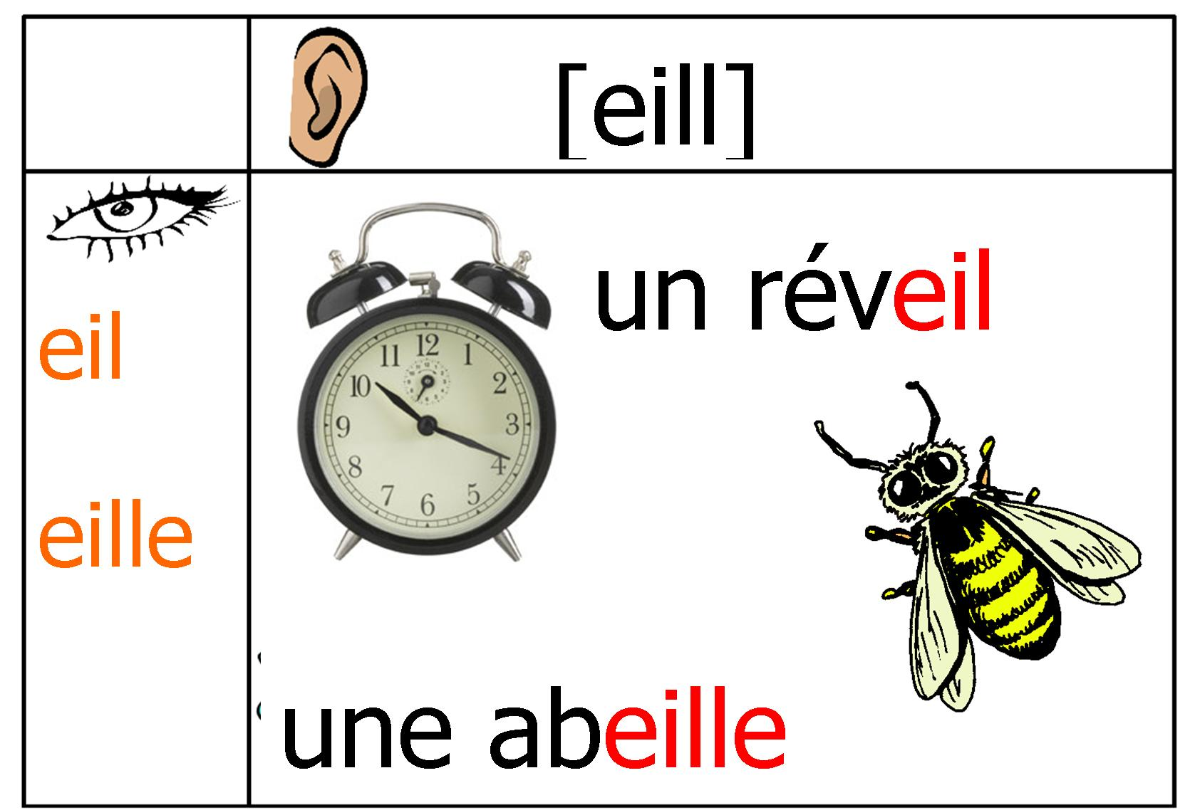
Ces affiches se trouvent très facilement sur internet (lecture/phonologie)

Slide 9
Le travail par groupes de mots
Entraîner les élèves à retrouver les unités fonctionnelles...
En ce qui concerne la reconnaissance des structures syntaxiques des phrases lues, la première difficulté, pour le lecteur, est de bien segmenter la phrase et de retrouver les grandes unités fonctionnelles de celle-ci...
...La plupart des retours en arrière qui caractérisent une lecture hésitante sont la conséquence d’une mauvaise segmentation. Pour beaucoup de lecteurs débutants, la segmentation est inopérante : ils se contentent de lire des mots et ne parviennent donc pas à trouver la signification de ce qu’ils lisent. Le dialogue qui s’instaure dans toute lecture à haute voix, entre l’enseignant et l’élève qui lit, est ici essentiel. Toute erreur de segmentation doit être signalée. Le maître guide ensuite l’élève jusqu’à la bonne segmentation sans se substituer à lui (ou sans lui substituer un camarade).

Slide 10
La conscience de la cohésion du groupe syntaxique est le ressort de ce travail. On peut utilement appeler l’attention de l’élève sur l’impossibilité de certains regroupements (si " le train ", " le train roule "sont des groupements possibles, " le train roule dans " n’en est pas un ; à l’inverse, " dans la nuit " est un groupement possible). On peut faire effectuer ces segmentations en lecture silencieuse en demandant de tracer un trait après chaque " paquet de mots qui vont ensemble " ou en lecture oralisée.
Plusieurs solutions sont chaque fois possibles (les empans de lecture sont plus ou moins grands selon la difficulté du texte). L’objectif est de consolider le sentiment de la cohésion syntaxique et non de retrouver les constituants immédiats de la phrase

Slide 11
Extrait de Mondo, JMG Le Clézio
Mondo restait sur la place jusqu’à ce que les camionnettes bleues soient reparties. Il attendait l’arroseur public qui était son ami. C’était un grand homme maigre habillé d’un survêtement bleu marine. Mondo aimait bien le regarder manier sa lance, mais il ne lui parlait jamais. L’arroseur public dirigeait le jet d’eau sur les ordures et les faisait courir devant lui comme des bêtes, et il y avait un nuage de gouttes qui montait dans l’air.

Slide 12
Phrases puzzle et variantes
Version classique :
Version phrase lacunaire :
Le Roi Arthur[ ] les paroles que Lancelot [ ] avant son départ .
moins de temps
aux tâches ménagères
Les hommes
que les femmes
se rappelait – a prononcées – se souvenait – avait dit – avait prononcées

Slide 13
Variante où l’on doit « rabouter » :
Autrefois de nombreux enfants | lorsqu’un enfant entre dans une nouvelle école
Aujourd’hui la vaccination | mouraient entre un et quatre ans
On fait parfois une seconde injection | permet d’éviter certaines maladies
On demande un certificat de vaccination | qui porte le nom de « rappel ».

Slide 14
Yak Rivais – 140 jeux pour lire vite
Voici quelques pages de l'histoire qu'il a inventée en y glissant de nombreuses contraintes de lecture (des jeux visuels pour devenir un bon lecteur). Il s'agit d'un manuscrit racontant l'histoire de la princesse Aurore confrontée à 14 princes. Lequel épouser? Le manuscrit en question a été retrouvé mais il a subi quelques dégâts... causés par les princes haineux de ne pas avoir gagné le coeur de la belle.

Slide 15
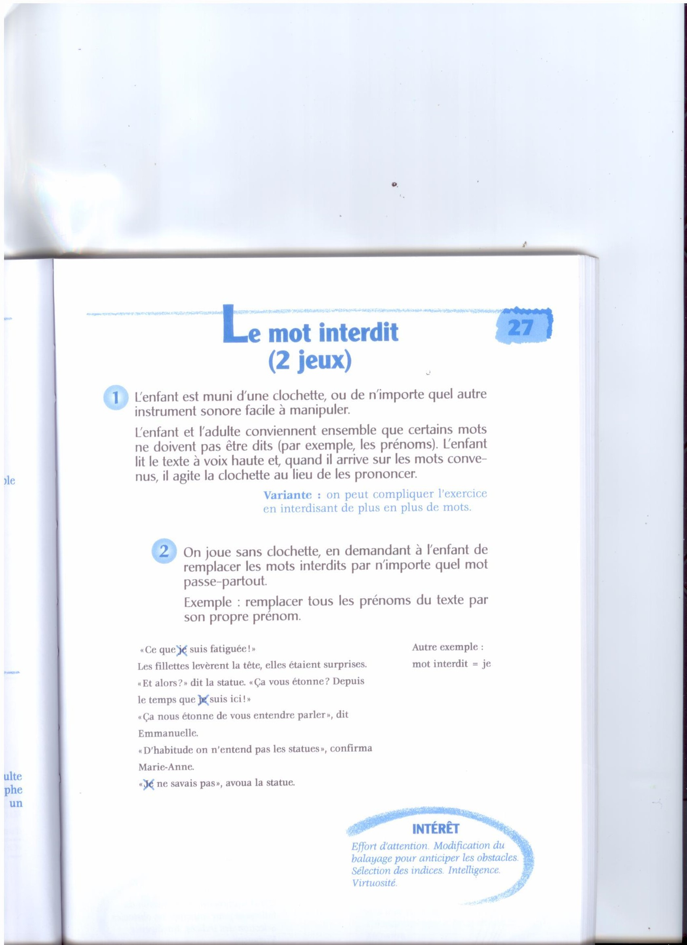

Slide 16
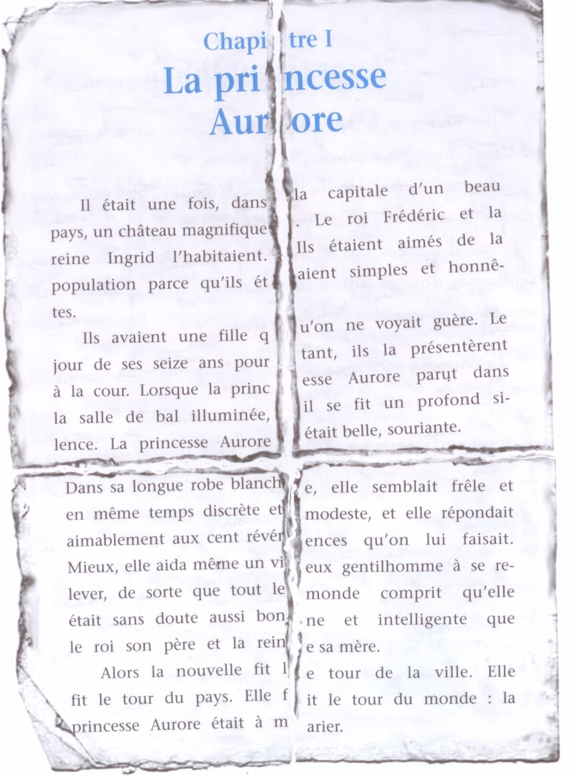

Slide 17
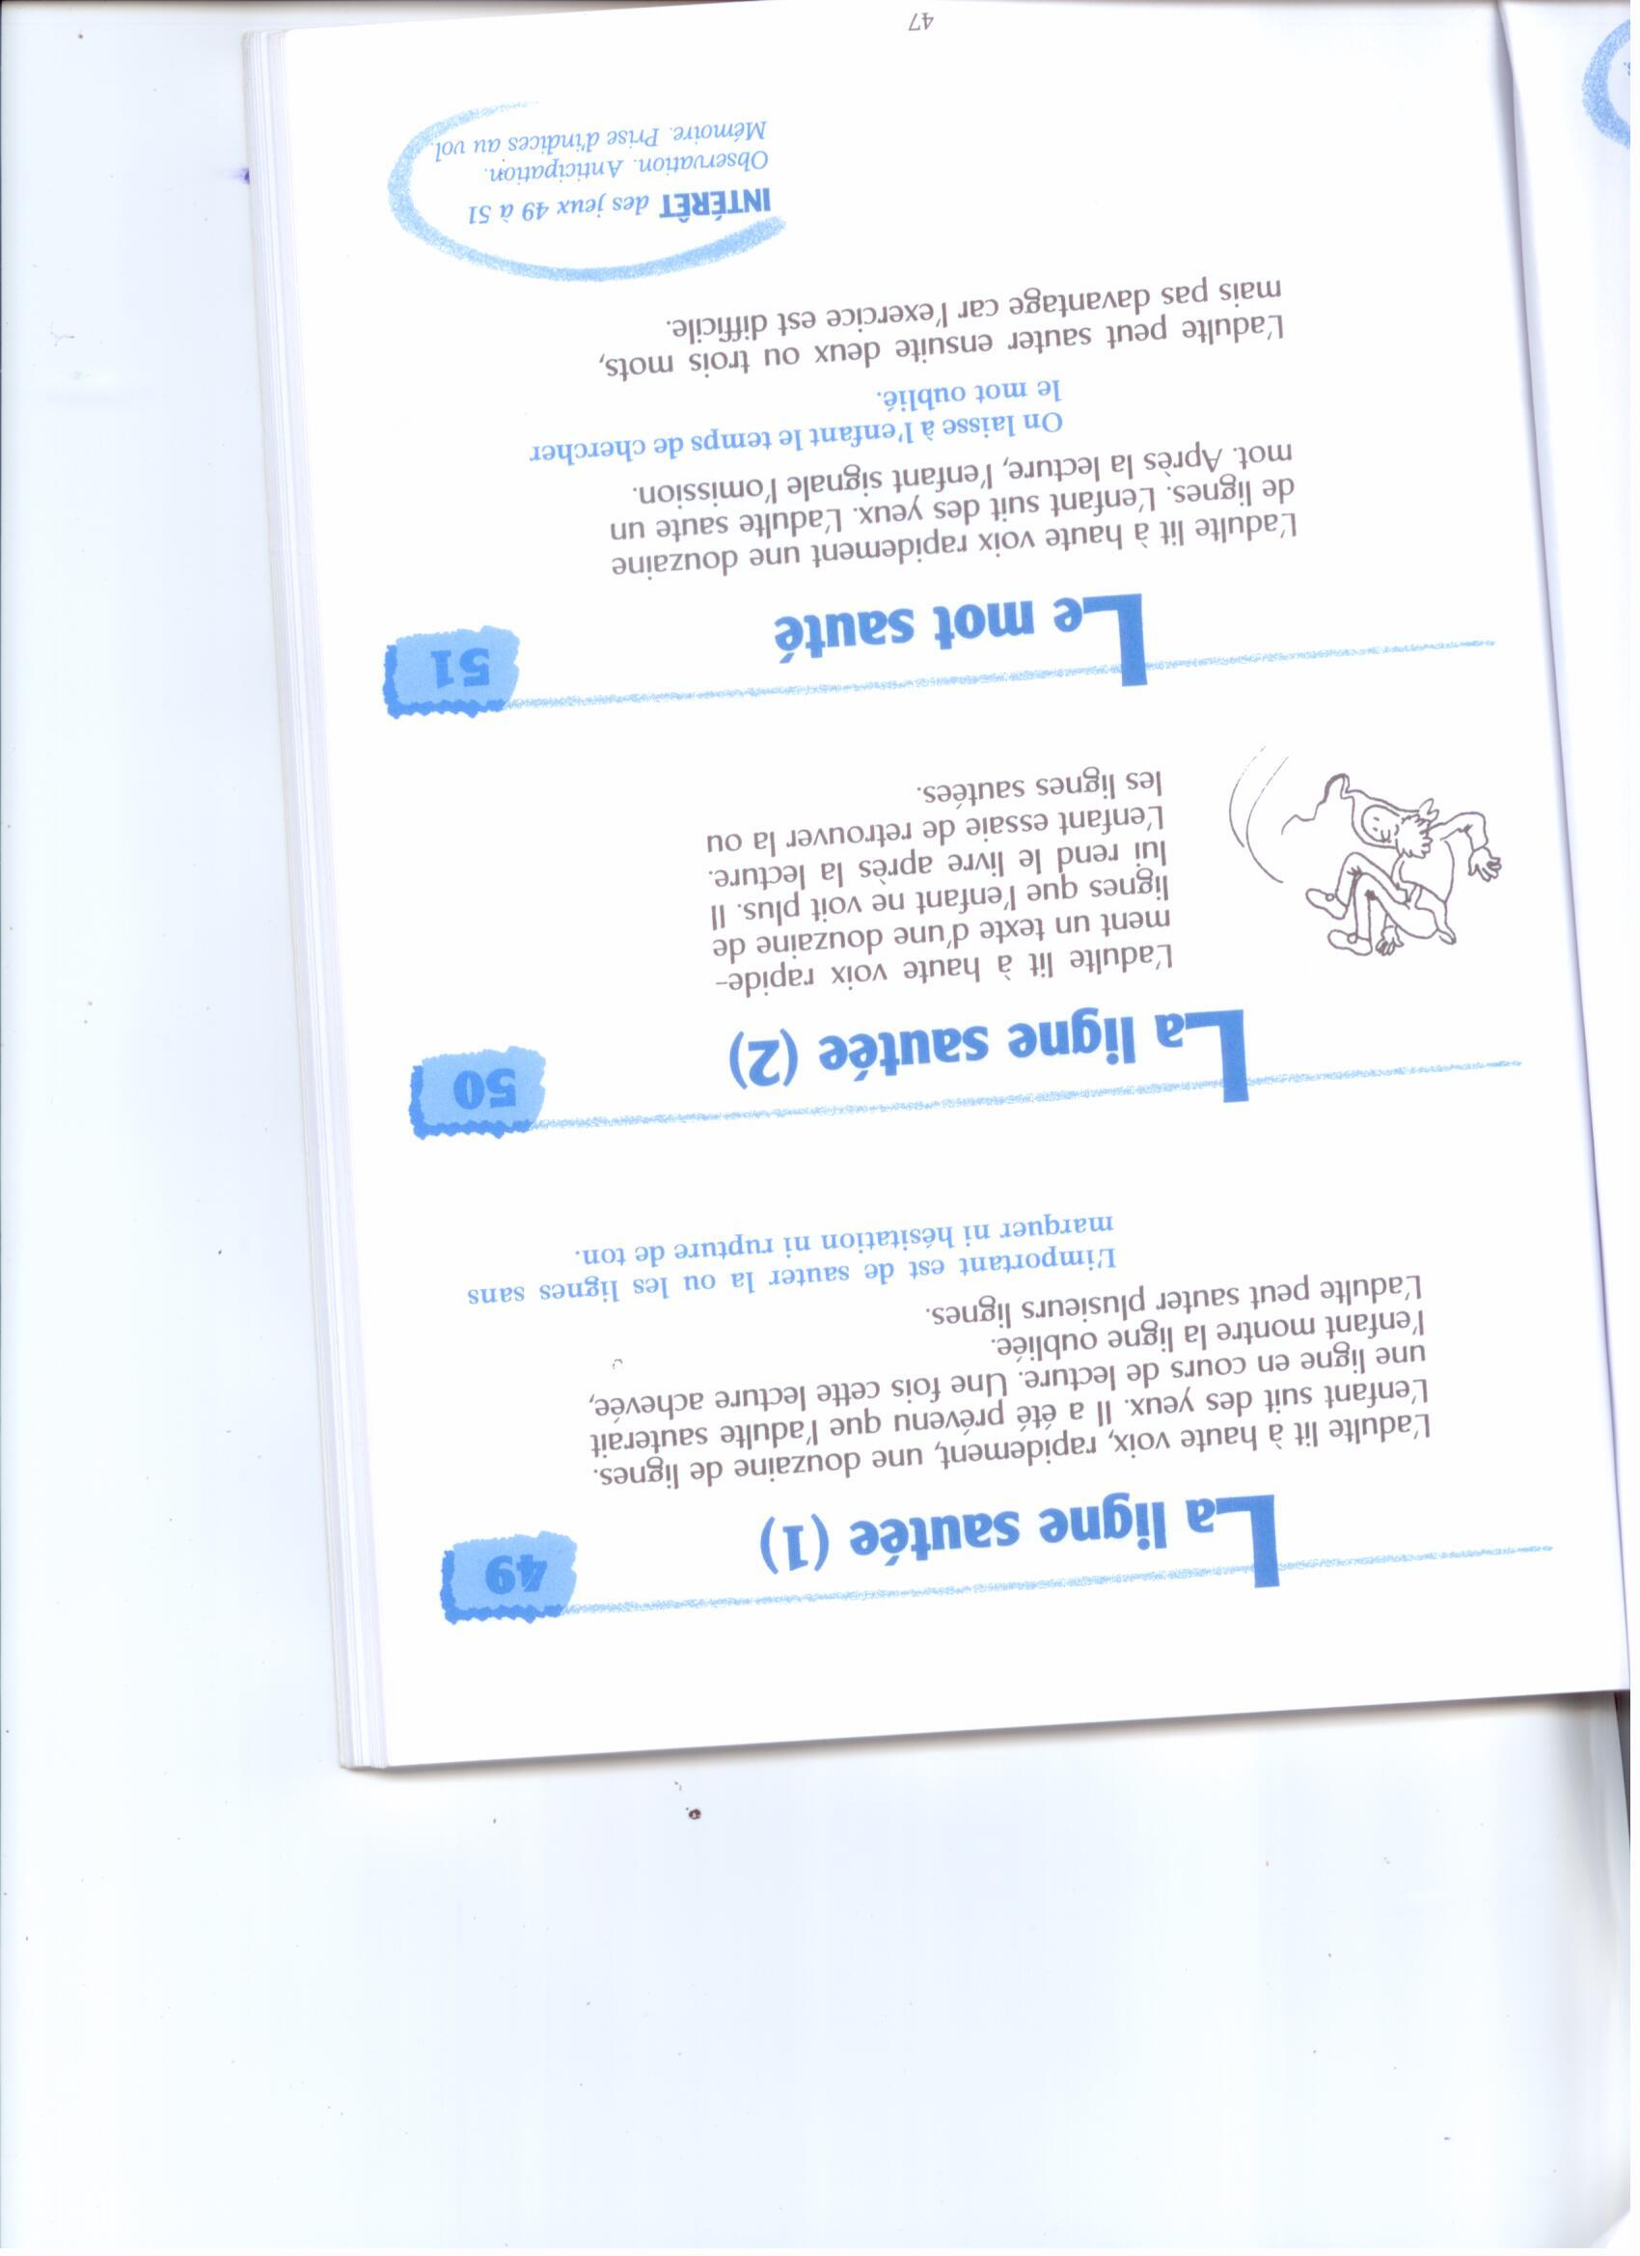

Slide 18
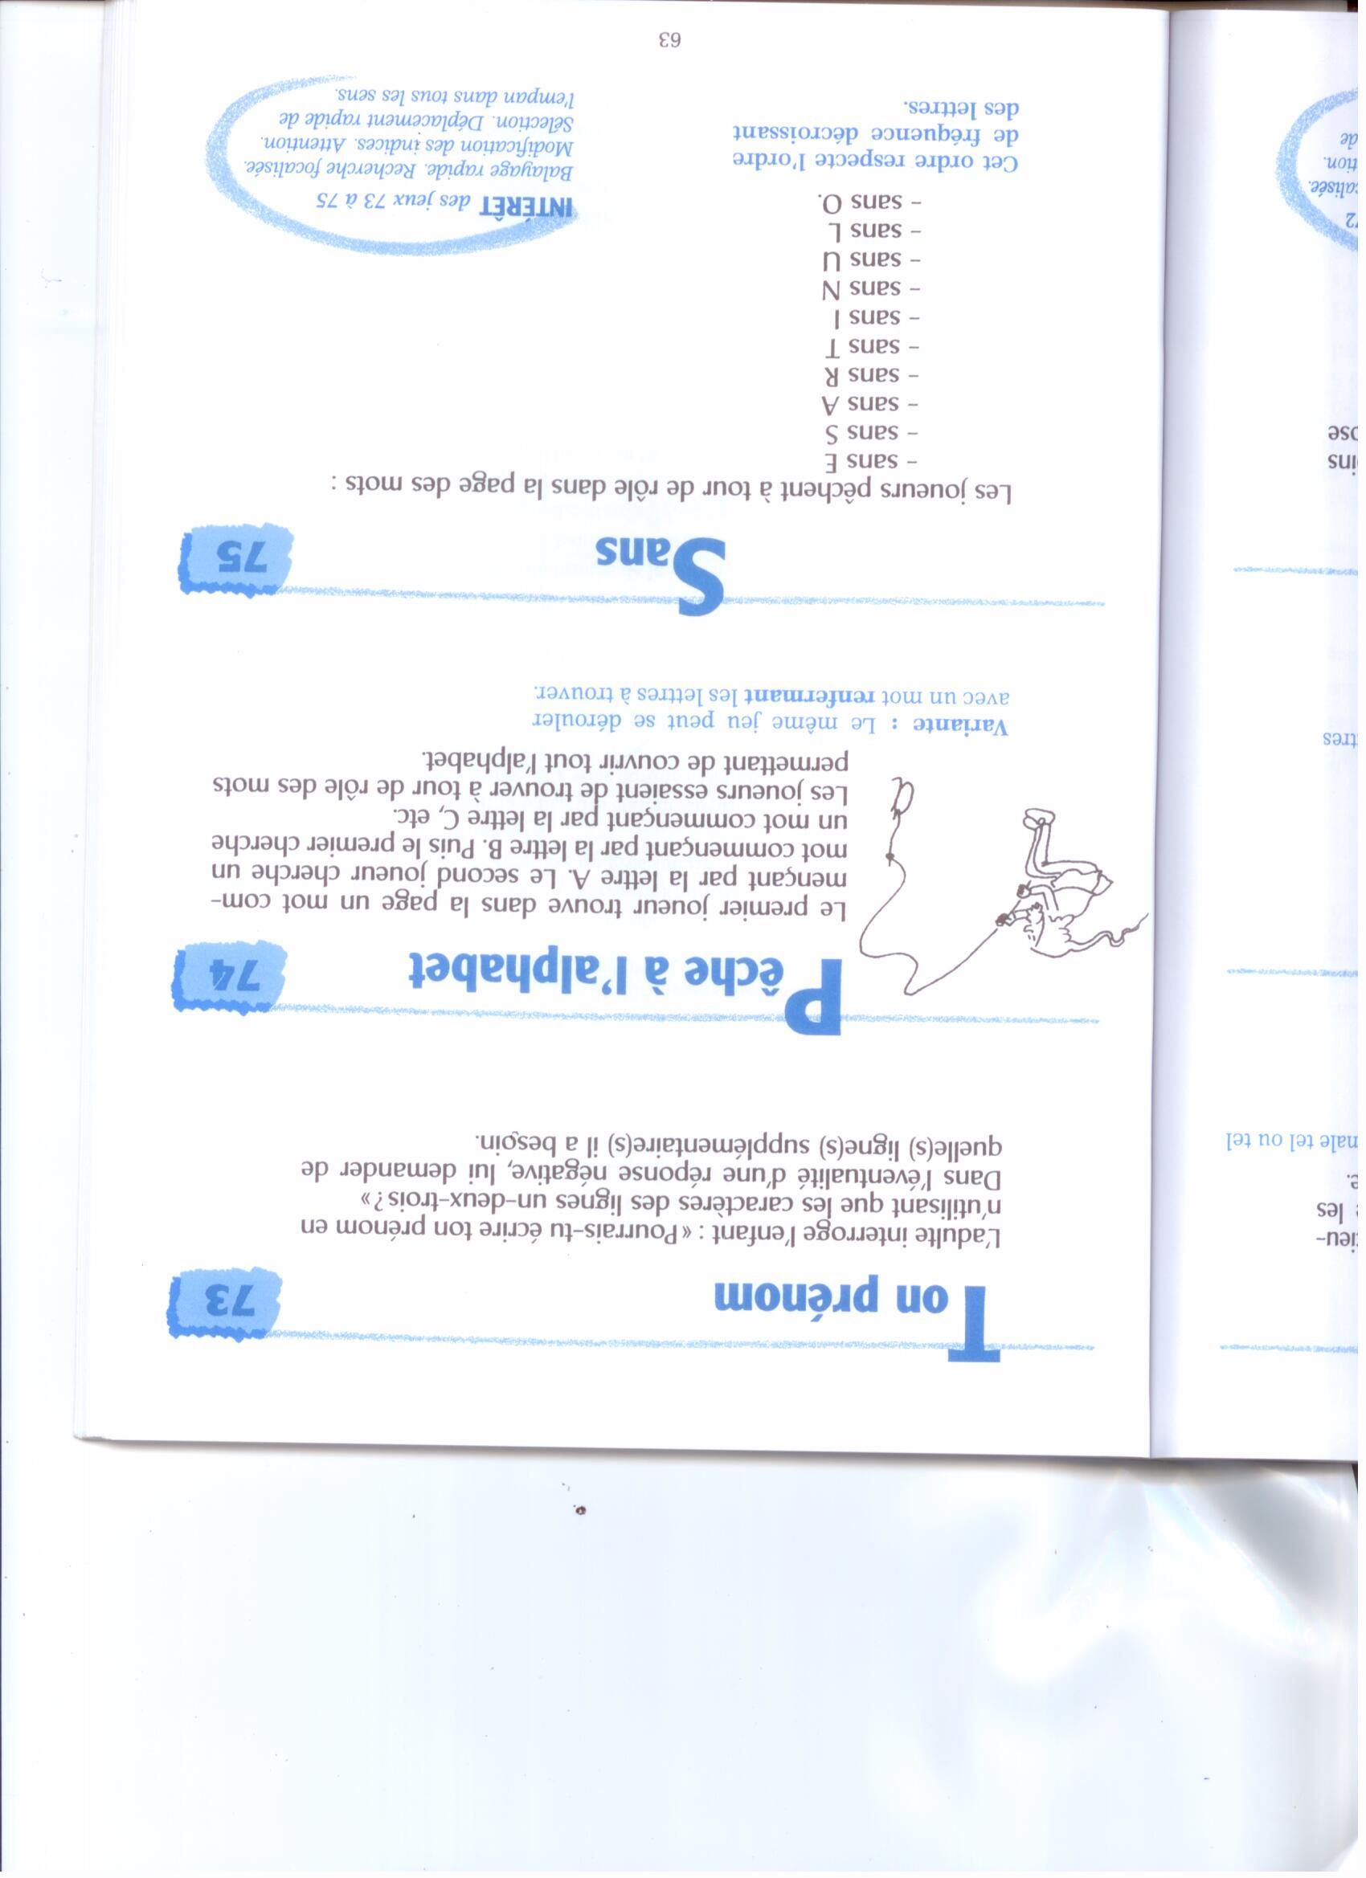
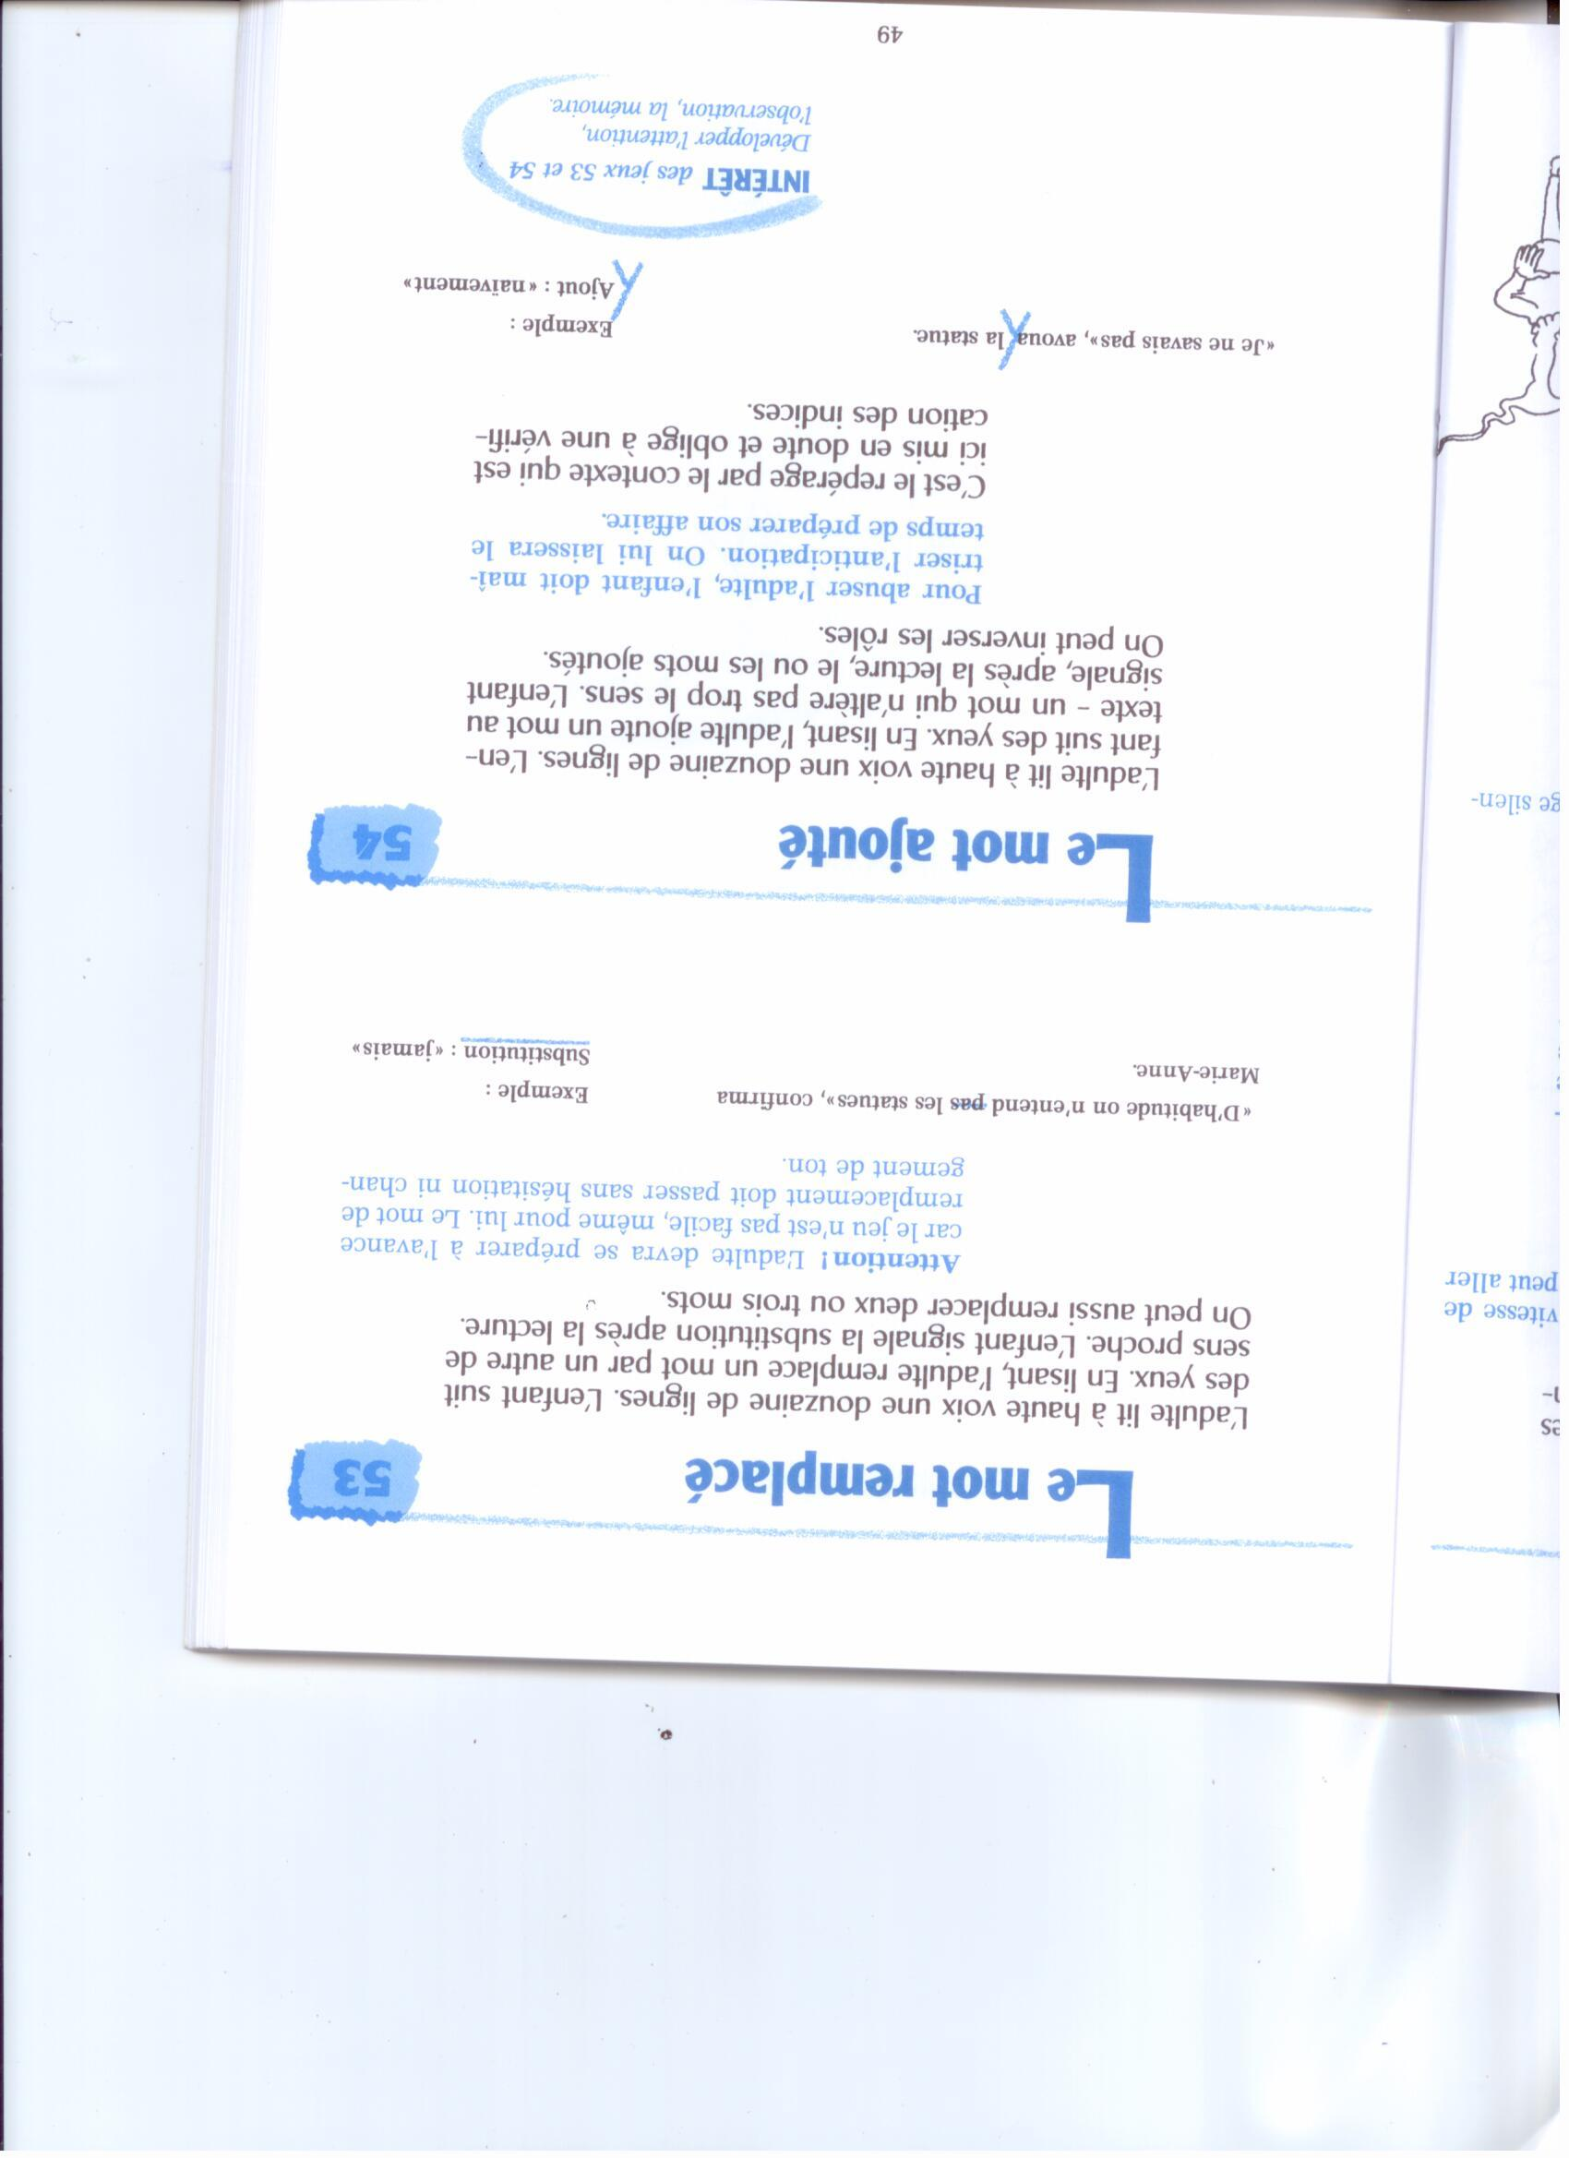

Slide 19
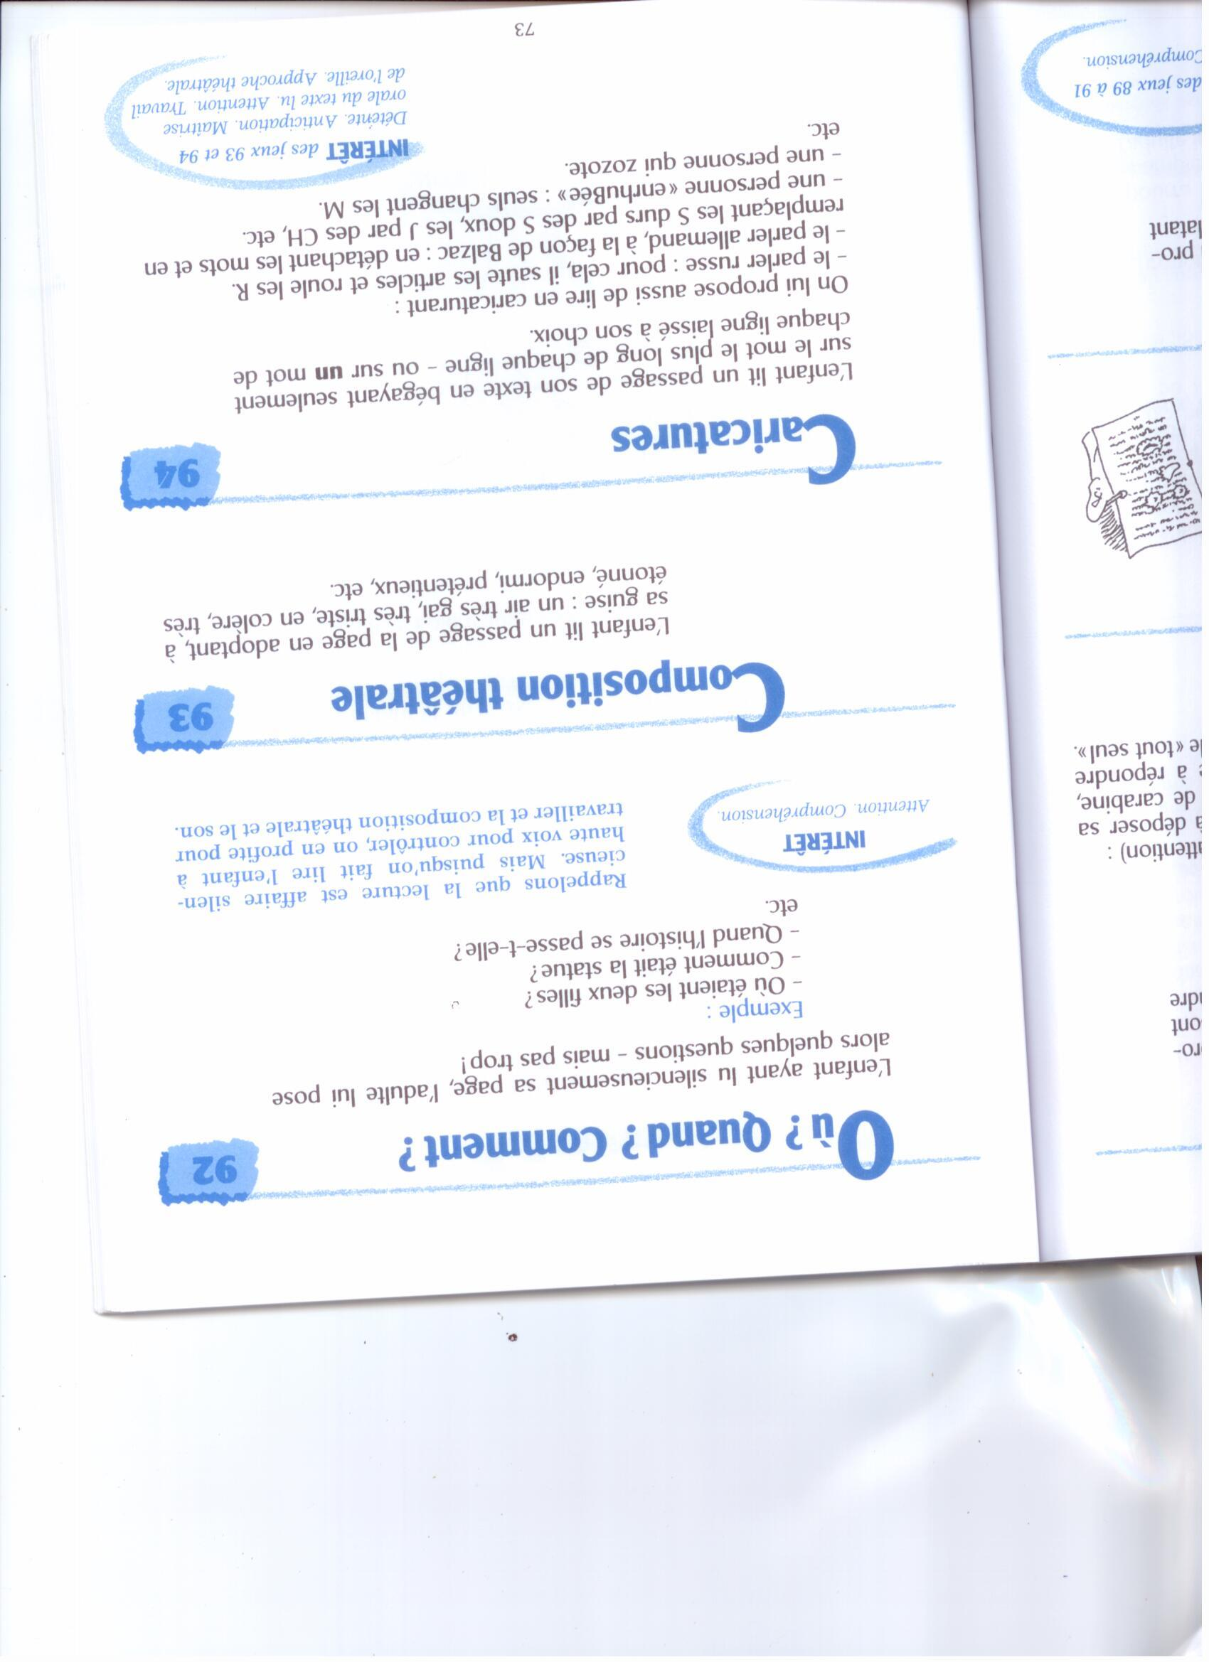
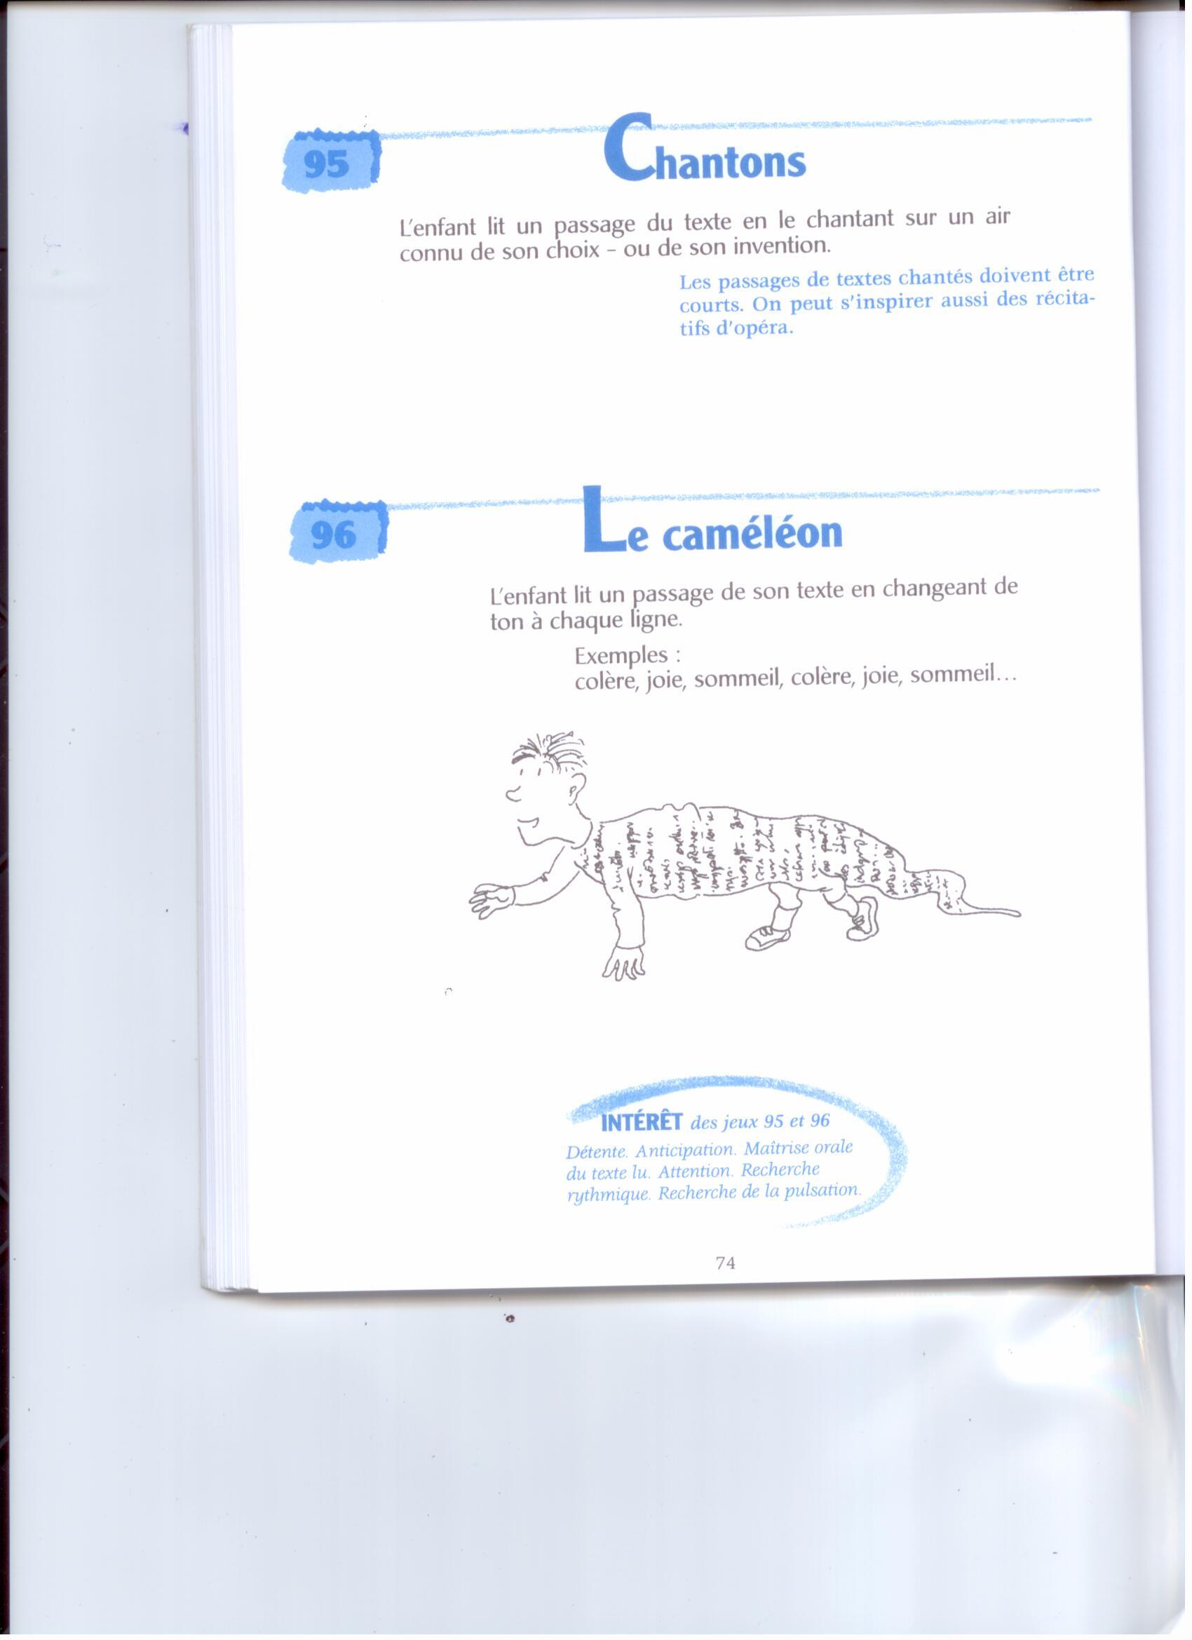

Slide 20
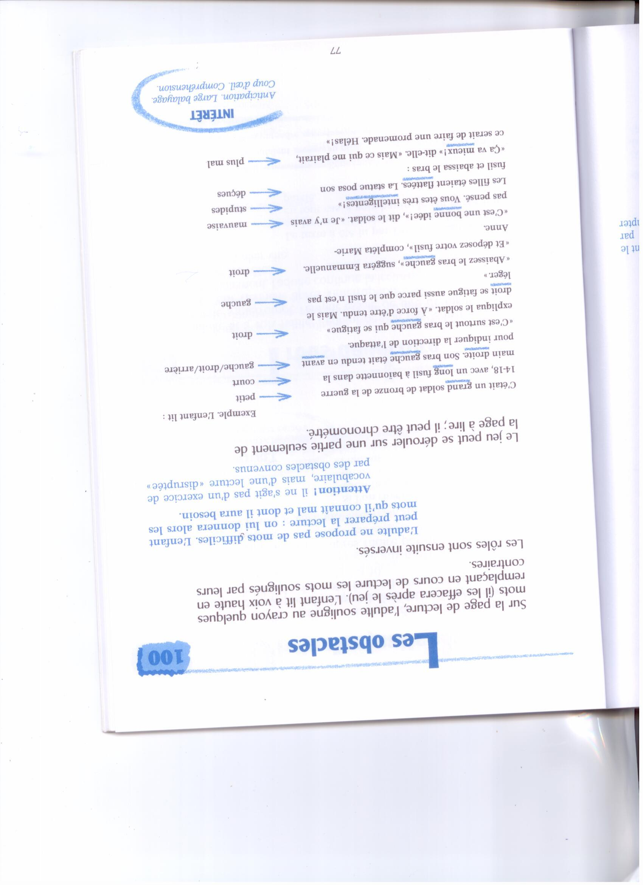
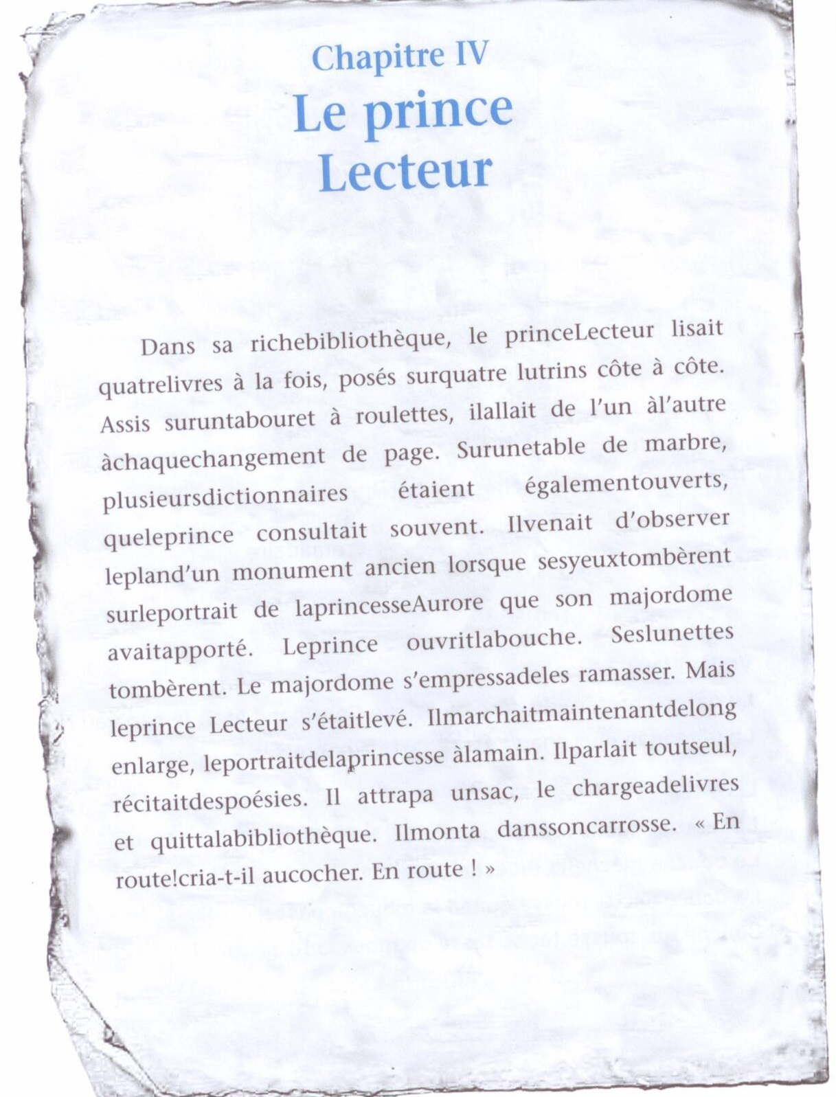

Slide 21
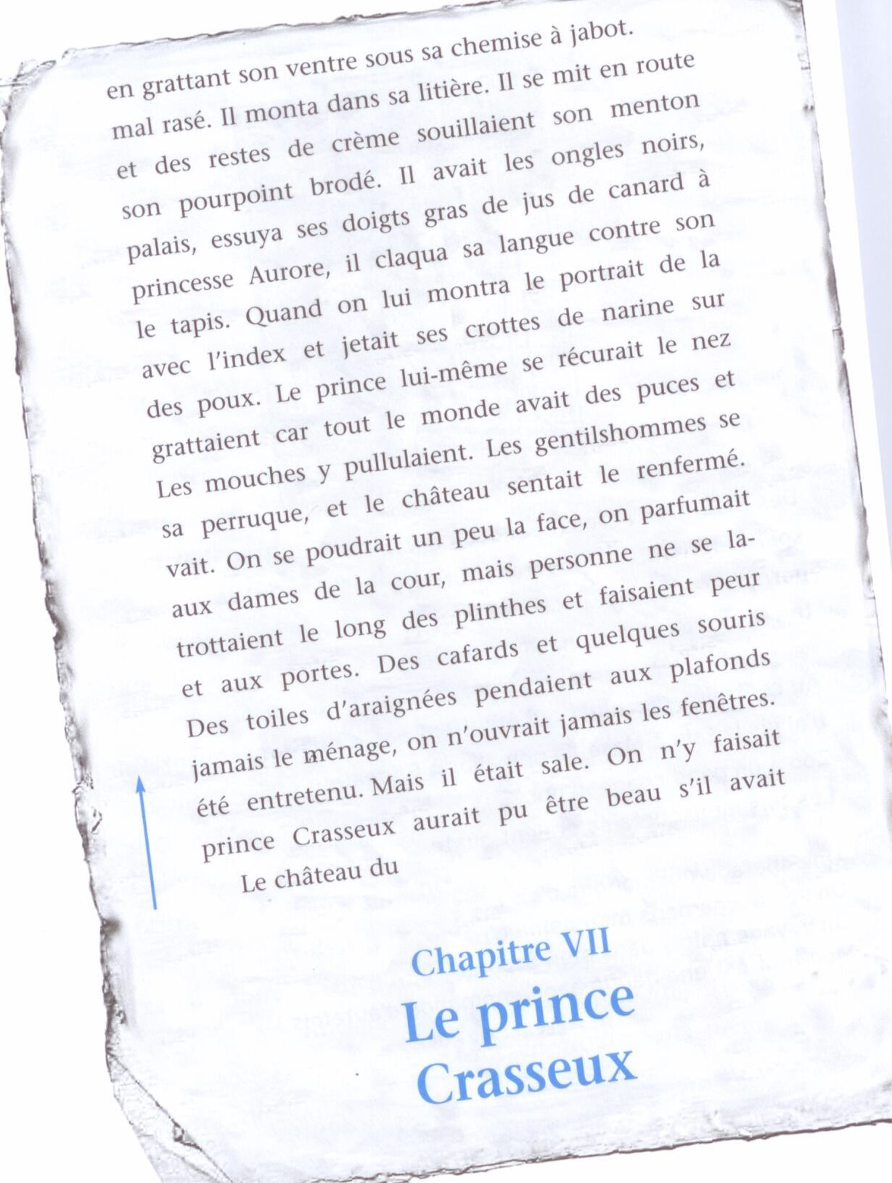
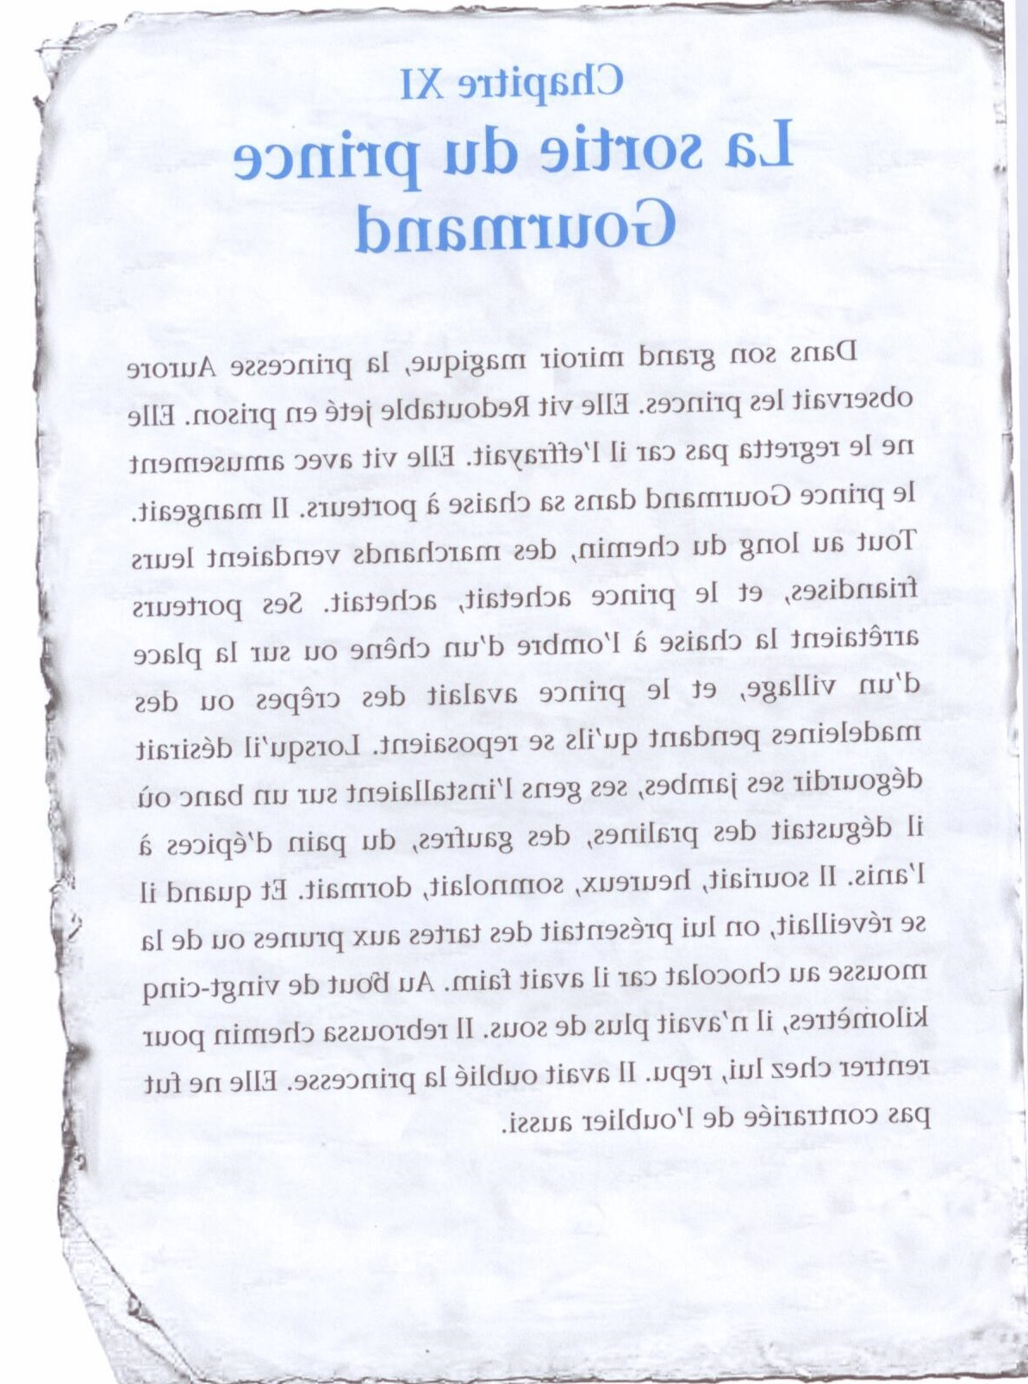

Slide 22
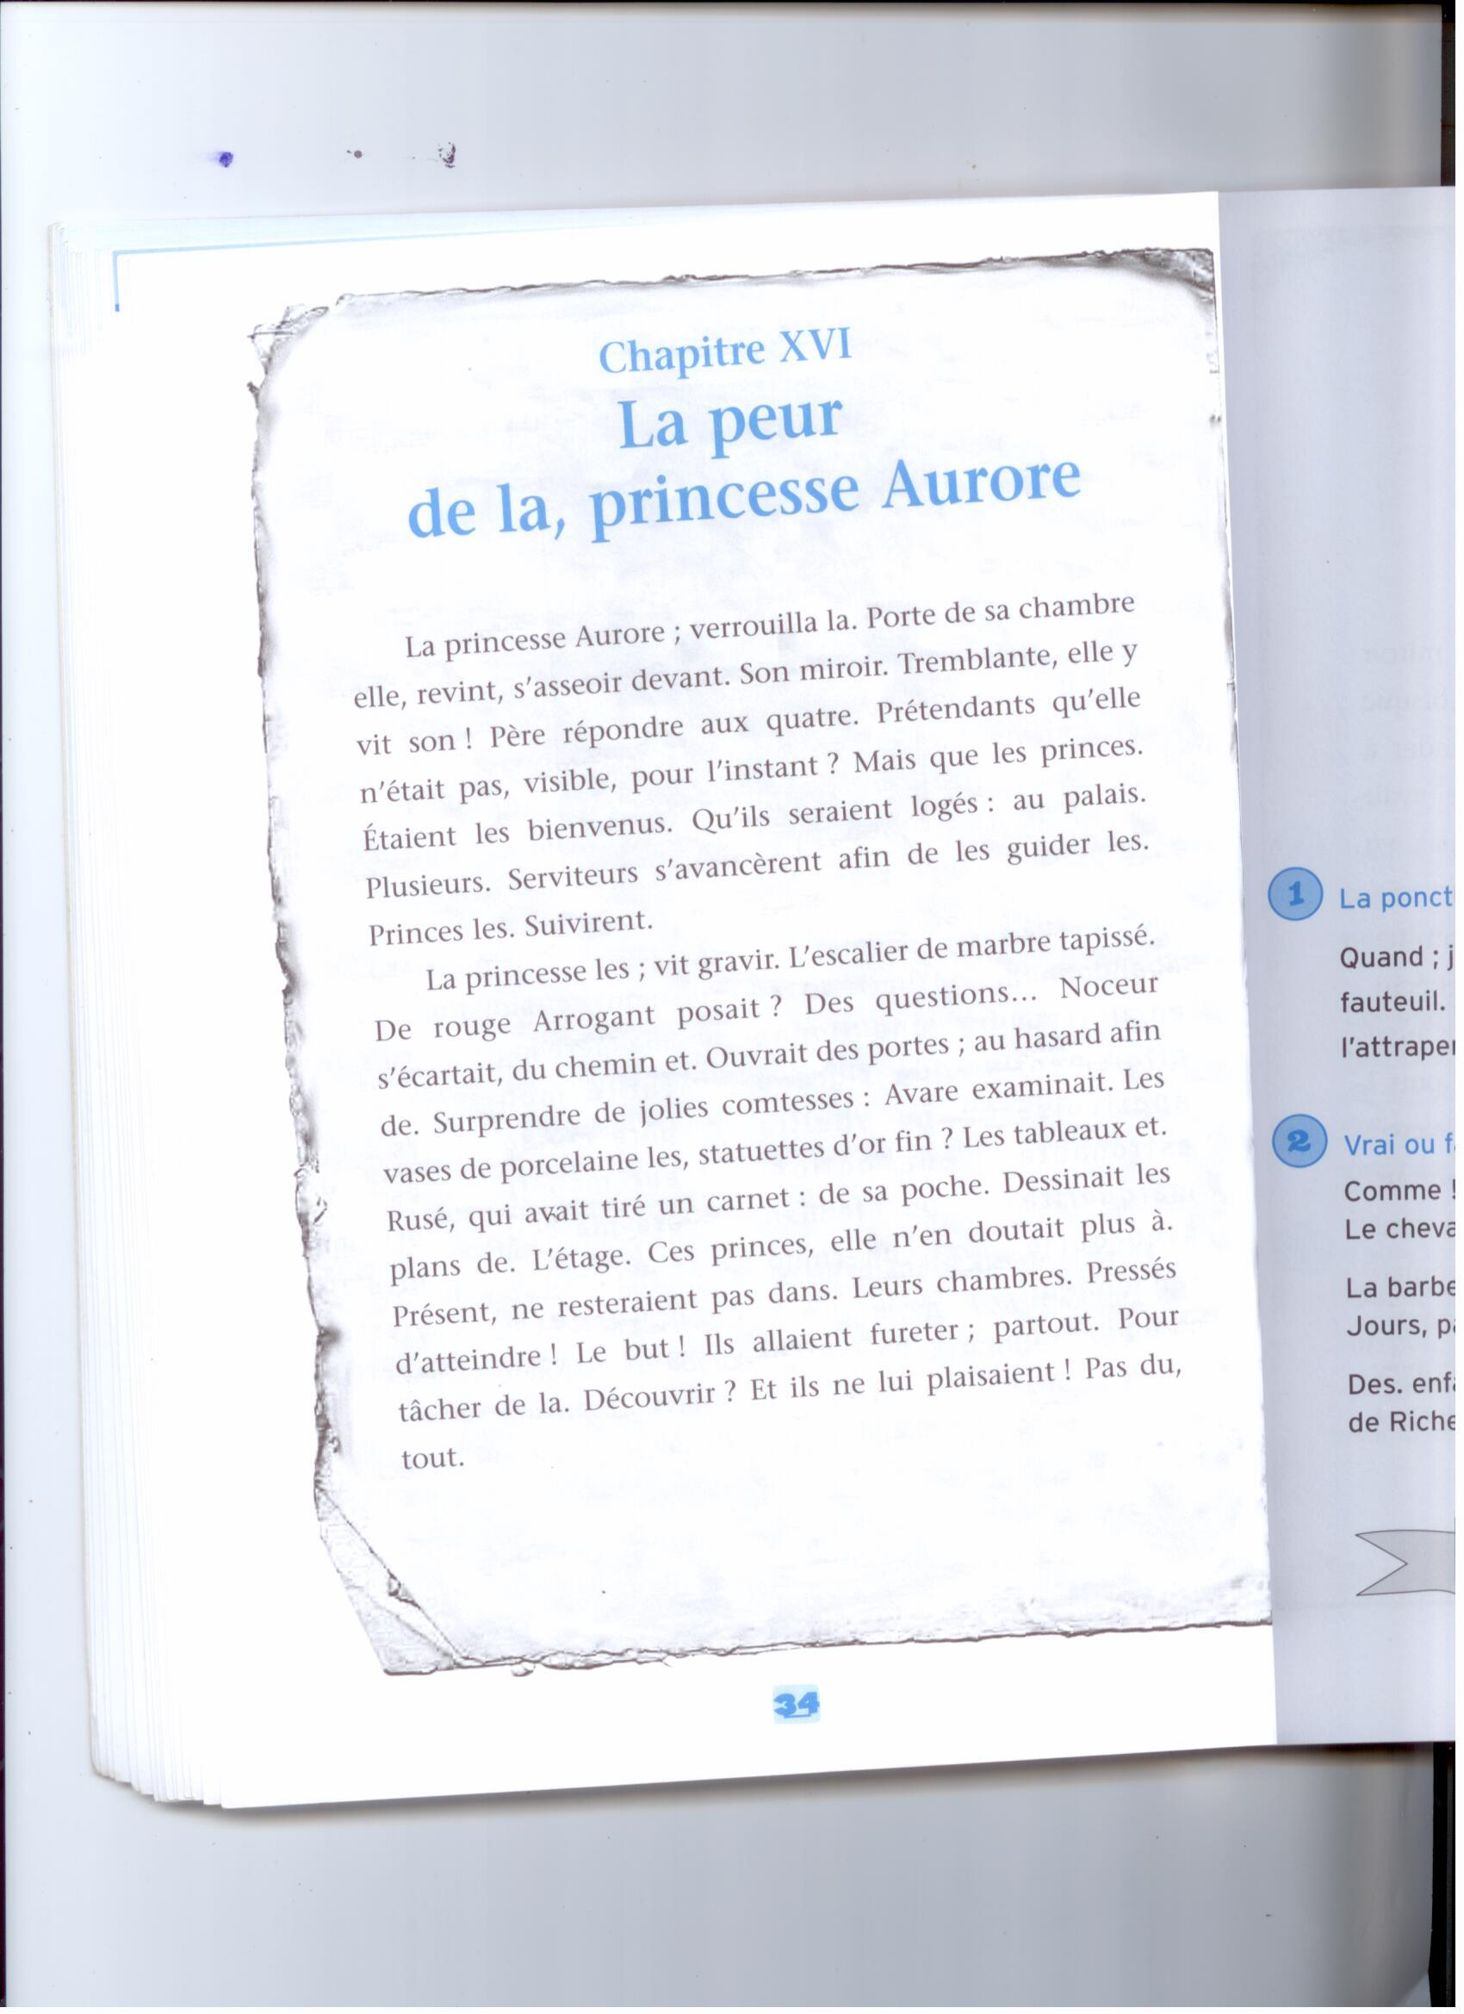
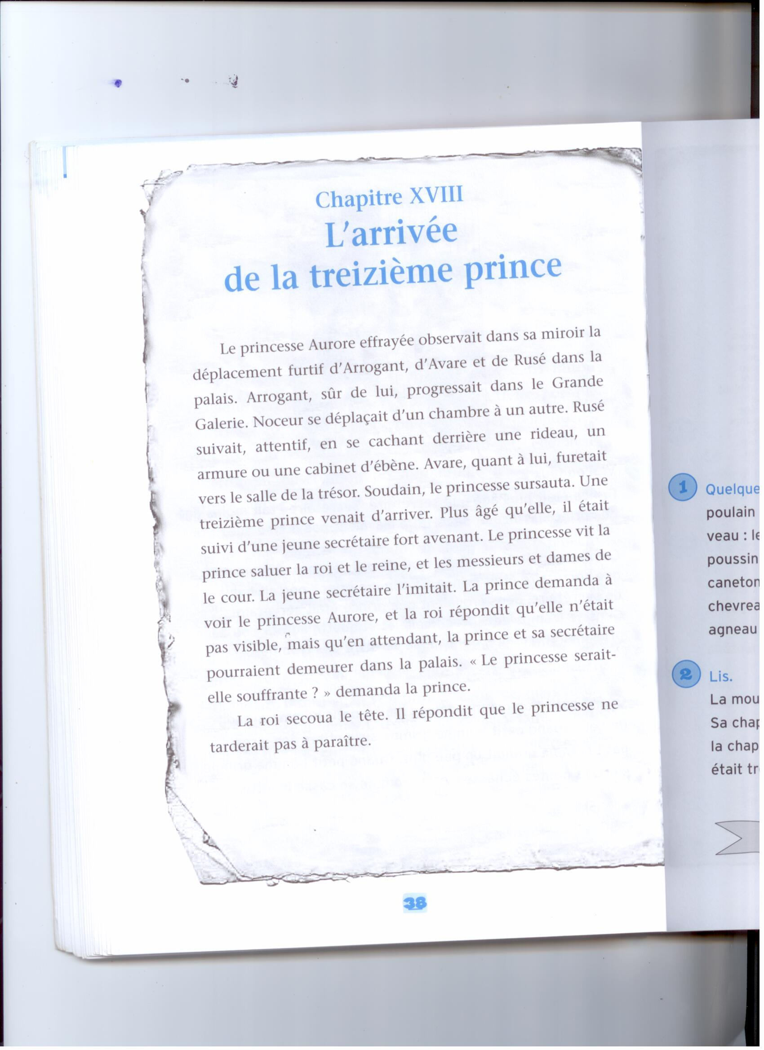

Slide 23
Travail sur la ponctuation, les connecteurs, les substituts du nom…
Donner un texte non ponctué, non mis en page, et demander à l’élève de retrouver la ponctuation.
Donner un texte à trous duquel on a retiré tous les connecteurs temporels, et demander de les replacer

Slide 24
La relecture
Un élève en grande difficulté de lecture a besoin de retravailler plusieurs fois le même texte : cela le libère du code pour lui permettre d’accéder à la compréhension
Ne pas hésiter à donner plusieurs fois le même support pour les exercices de lecture (un texte par semaine par exemple)

Slide 25
L’entraînement à la lecture avec une version audio
L’élève dispose d’un livre audio et d’écouteurs, ainsi que du texte écrit.
Il doit s’entraîner à relire le texte en même temps que la version audio.
Cela lui sera d’abord difficile de suivre le rythme de la voix, mais au bout de quelques relectures, il y parviendra.
Le stade final est d’arriver à lire le texte (relu de multiples fois) aussi vite que le livre audio, sans l’écouter.

Slide 26
La pédagogie explicite
Donner à l’élève des objectifs précis et ciblés : exemple lire tant de lignes en tant de minutes.
Comprendre seul un texte de tant de lignes
Lire tant de minutes de suite sans se déconcentrer
Expliquer à l’élève sur quelles difficultés on le fait travailler, lui expliquer ce que l’on espère de l’exercice, ce qu’il pourra en retirer comme bénéfice
Donner la parole à l’élève pour qu’il s’exprime le plus souvent possible sur ses difficultés, les obstacles qu’il rencontre, l’aider à y remédier

Slide 27
L’aide à la compréhension
La médiation de l’enseignant : une fois le texte décodé, il peut être relu par l’enseignant avec le ton, lentement, et les élèves doivent suivre du doigt ou des yeux la lecture. Cette relecture a pour consigne générale : « écoutez bien la lecture, vous devrez me restituer le texte après ».
Les élèves s’expriment, racontent ou expliquent ce qu’ils ont compris du texte
Les connecteurs logiques et temporels peuvent être retrouvés, repérés
Les personnages peuvent être identifiés (dans un dialogue par exemple), les substituts du nom clarifiés, les phrases difficiles analysées…
Le professeur pose ensuite une question sur le texte (en veillant à ne pas reprendre systématiquement les mots du texte, mais de préférence des synonymes ) et demande aux élèves de relire le texte à la recherche de la réponse.

Slide 28
L’oralisation expressive
Dans un texte comportant un dialogue, mettre les enfants en groupe de 2 ou 3 pour se répartir la parole et préparer une lecture à plusieurs voix.
Dans un texte à une seule voix, travailler les effets ( suspense, effet comique, emphase…)
Ce travail s’inscrit en fin de parcours de lecture du texte.
104 jeux de lecture de Yak Rivais

Slide 29
Lire en réseau
Les niveaux de lecture étant très variables jusqu’au cycle 3, cette démarche organise une réelle pédagogie différenciée permettant de prendre en compte les goûts, les rythmes et les compétences de lecture très sensiblement différents chez les élèves d’une même classe. L’enfant peut ainsi approcher les ouvrages de manière adaptée à son propre niveau par :
- la lecture personnelle et silencieuse ;
- l’approfondissement de certains extraits de l’ouvrage ;
- la lecture à haute voix par l’adulte ;
- l’audition de lecture.

Slide 30
Le principe du contrat de lecture
Chacun lit ce qu'il peut dans un ensemble de livres ayant des points communs (même thématique, même collection, même illustrateur, genre littéraire identique, etc.), afin d’en parler en classe, d’en extraire certaines données, de découvrir les caractères qui les unissent ou les différencient, afin de construire, au sein du groupe, des références culturelles, des émotions et des connaissances et installer ainsi des habitudes, des compétences culturelles de lecture.

Slide 31
Le « milieu classe » amène les élèves à construire un comportement de bon lecteur : avoir un livre en cours devient normal, les débats, l'organisation, la vie de la classe, l'ambiance banalisent cette attitude. Cela ne bride pas les meilleurs lecteurs et donne l'habitude aux enfants de « sauter » d'un livre à l'autre. Ainsi, il modifie le rythme de lecture et améliore le comportement de lecteur dans le cadre souhaité par les programmes pour l’école.
La constitution de ce type de corpus va aider à la rotation des livres, enrichir les débats littéraires : ceux qui auront lu le livre présenteront leurs impressions qui pourront être contradictoires, à eux d’apprendre à argumenter avec l’aide du maître, les autres leur poseront les questions attendues et décideront (ou pas) de lire le livre présenté.

Slide 32
Les objectifs de cette organisation de classe
- Gérer l’hétérogénéité de la classe pour faire progresser tous les élèves ;
- Organiser une pédagogie différenciée en classe : voir un extrait des programmes de 2002 ;
- Entrer dans une culture littéraire
Le choix des livres du contrat
La sélection peut-être réalisée :
- par le maître ;
- par les élèves de la classe au cours d’une « chasse aux trésors » à la BCD ou à la bibliothèque municipale (les livres doivent être écrits par tel écrivain, illustrés par tel illustrateur ou comportant tel type de personnage, un ogre par exemple) ;
- par un groupe d’élèves, sur les indications du maître, pour les autres lecteurs de la classe à l’occasion d’un atelier littéraire.

Slide 33
Projet de finalisation
Pour donner du sens aux apprentissages, les données extraites des livres pendant les séances consacrées à ce corpus (identification des supports littéraires, des personnages, des lieux des aventures, des époques des récits, des analogies, repérage des structures narratives, des références culturelles, des transgressions et des évolutions, etc.) seront utilisées pour un projet défini en fin de contrat : la fabrication d'une exposition à la BCD, la rencontre avec un auteur, la publication d'une histoire issue des lectures, les jeux détournés utilisant des données issues des livres rassemblés (jeu de l’oie des œuvres lues, Trivial Pursuit, enrichissement du site de l’école, etc.). Des projets qui auront permis de dire, lire, écrire en classe.
L’organisation de ces séances du contrat de lecture aide les enfants à tisser des réseaux de relations entre les livres. C'est ce que nous appelons la lecture en réseau.

Slide 34
Séances et activités
Elles s’effectuent forcement en classe à l’aide du contenu des livres. Il s’agit de moments de synthèse et de mise en réseau. Ces séances obligent à des lectures complémentaires d'ouvrages dans lesquels des informations concourent à l'intelligibilité. D’autres types d'écrits seront utilisés : des documentaires, des journaux, l’ordinateur...
Des exemples d’activités :
- construire la carte d’identité d’un personnage ;
- reporter sur une carte le trajet d’un navigateur ;
- identifier les personnages historiques ou non dans un roman historique ;
- classer dans l’ordre chronologique des romans historiques en fonction de l’époque racontée et construire ensuite avec ce travail une nouvelle strate (avec un statut précisé) sur la frise historique de la classe et la consultation de documentaires sur l’époque ;
- étudier des illustrations d'albums, consulter des livres d'art, lire des biographies, consulter et constituer des bibliographies...

Slide 35
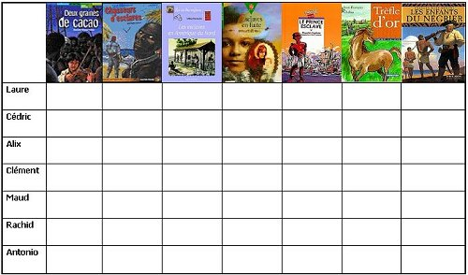
Le tableau mural
Il doit être construit au début du contrat. Les élèves colleront un logo compris par tous leurs impressions sur le livre : certains utilisent les signes + et –1, d’autres élèves fabriquent le tableau mural en art visuel.
Il doit être construit au début du contrat. Les élèves colleront un logo compris par tous leurs impressions sur le livre : certains utilisent les signes + et –1, d’autres élèves fa
briquent le tableau mural en art visuel.

